Slide 1
الفصل
العمليات على الكسور الاعتيادية
٦
الفصل السادس:
العمليات على الكسور الاعتيادية
٦-٥ جمع الأعداد الكسرية وطرحها
صفحة ٢٧

Slide 2




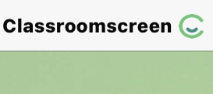
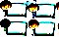





أدوات
ماذا تعلمت
ماذا أريد أن أعرف
ماذا أعرف
جدول التعلم
نشاط
التركيز | فكرة الدرس | مفهوم | التدريس | استعد | أمثلة | التدريب | تأكد | مهارات عليا | التقويم | تقويم ختامي | الواجب

Slide 3
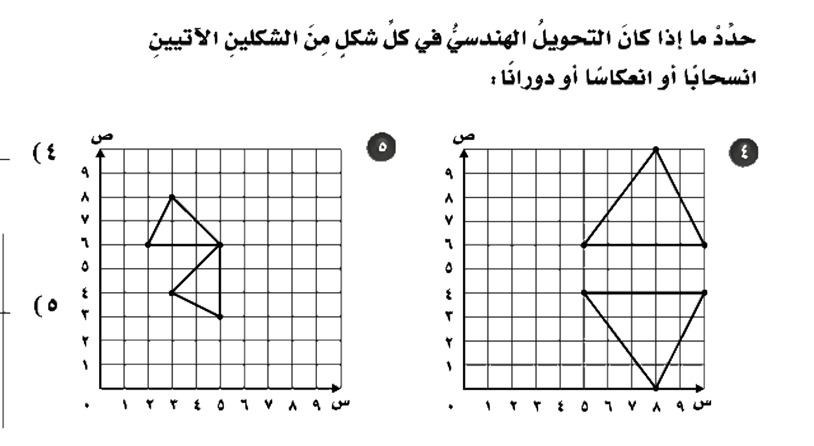
تعزيز مهارة
المهارة ٩: رسم صورة شكل في المستوى الاحداث باستعمال الانسحاب أو الانعكاس او الدوران
أدوات
(١)- حدد ما إذا كان التحويل الهندسي في كل من الشكلين الآتيين انسحاباً أو انعكاساً أو دوراناً
نشاط
التركيز | فكرة الدرس | مفهوم | التدريس | استعد | أمثلة | التدريب | تأكد | مهارات عليا | التقويم | تقويم ختامي | الواجب

Slide 4

أدوات
فكرة الدرس
نشاط
التركيز | فكرة الدرس | مفهوم | التدريس | استعد | أمثلة | التدريب | تأكد | مهارات عليا | التقويم | تقويم ختامي | الواجب

Slide 5
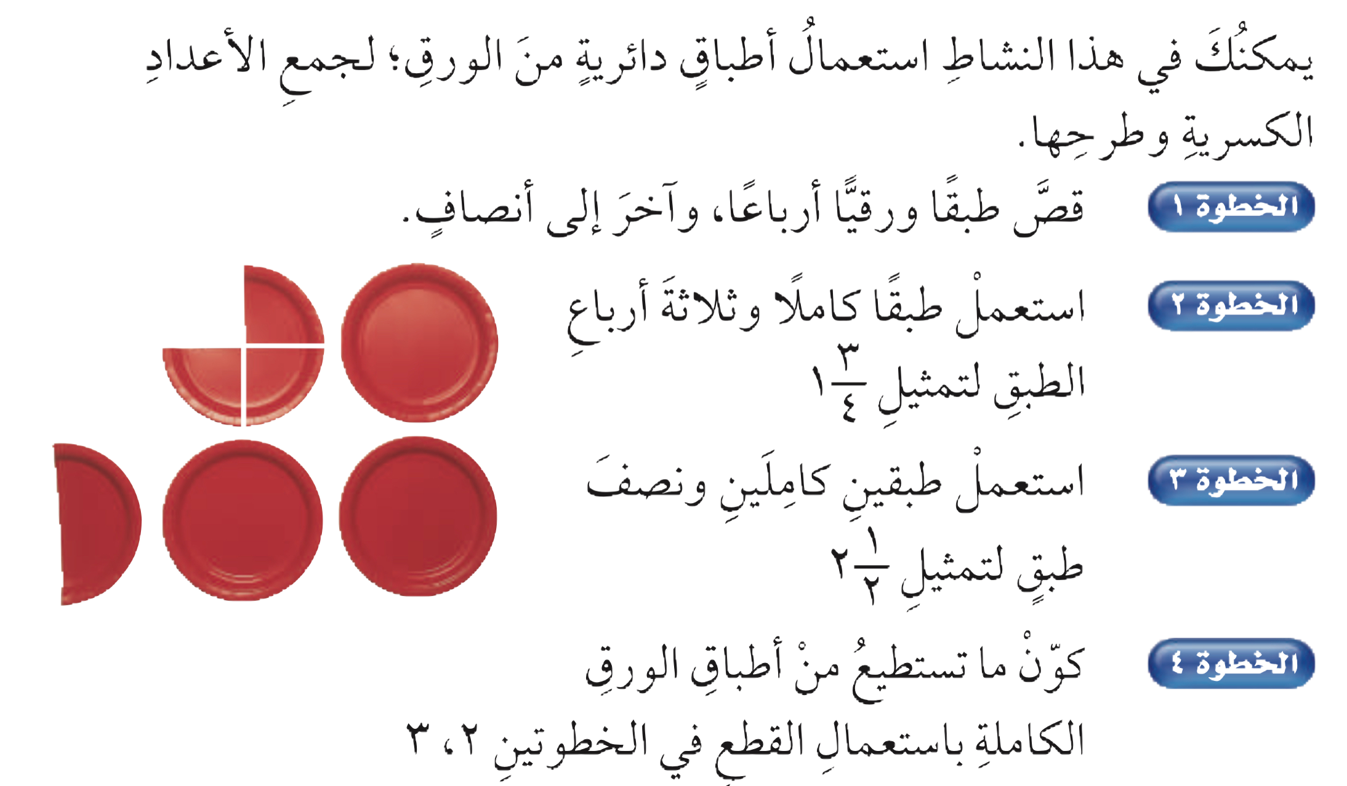
نشاط
أدوات
نشاط
التركيز | فكرة الدرس | مفهوم | التدريس | استعد | أمثلة | التدريب | تأكد | مهارات عليا | التقويم | تقويم ختامي | الواجب

Slide 6
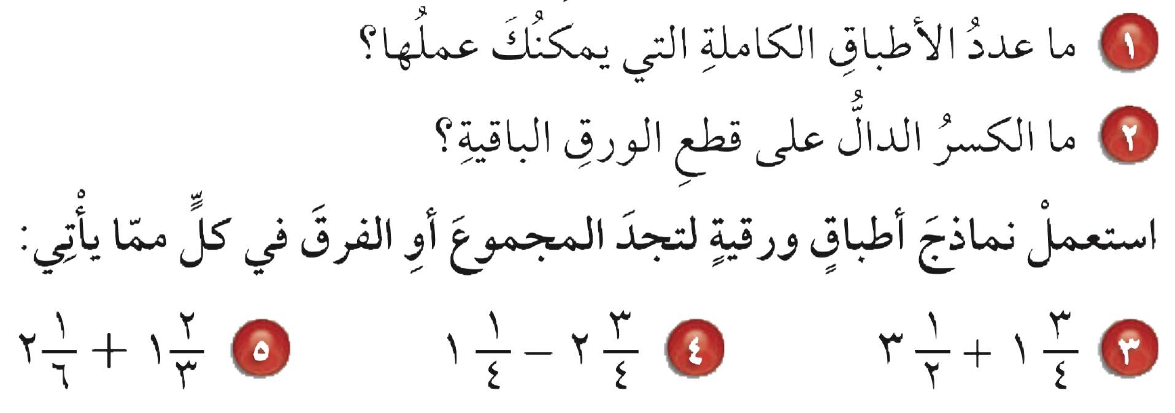
نشاط
أدوات
نشاط
التركيز | فكرة الدرس | مفهوم | التدريس | استعد | أمثلة | التدريب | تأكد | مهارات عليا | التقويم | تقويم ختامي | الواجب

Slide 7

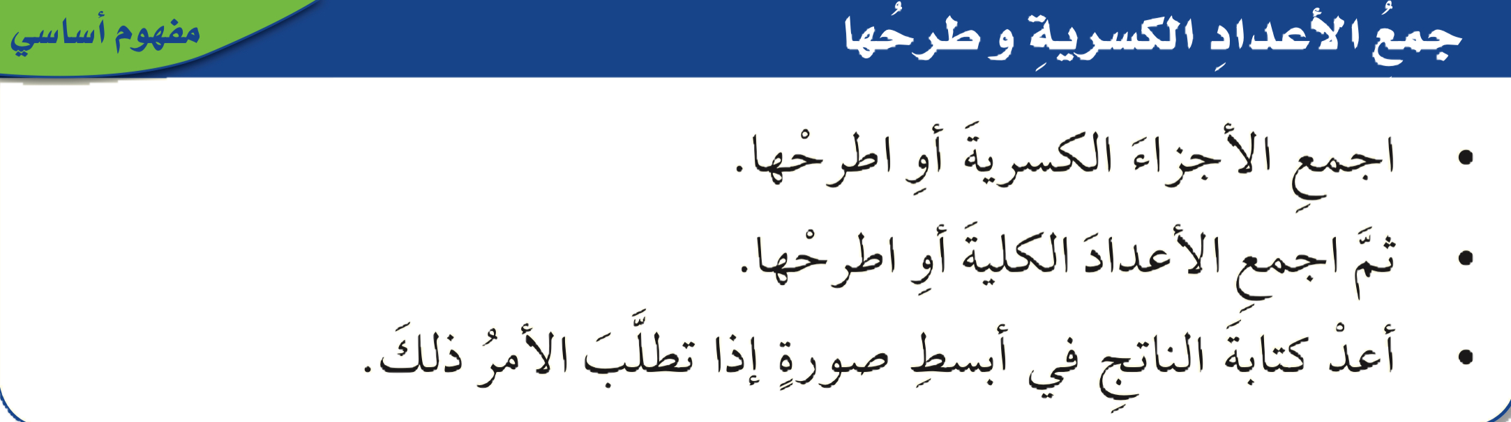
مفهوم أساسي
أدوات
نشاط
التركيز | فكرة الدرس | مفهوم | التدريس | استعد | أمثلة | التدريب | تأكد | مهارات عليا | التقويم | تقويم ختامي | الواجب

Slide 8
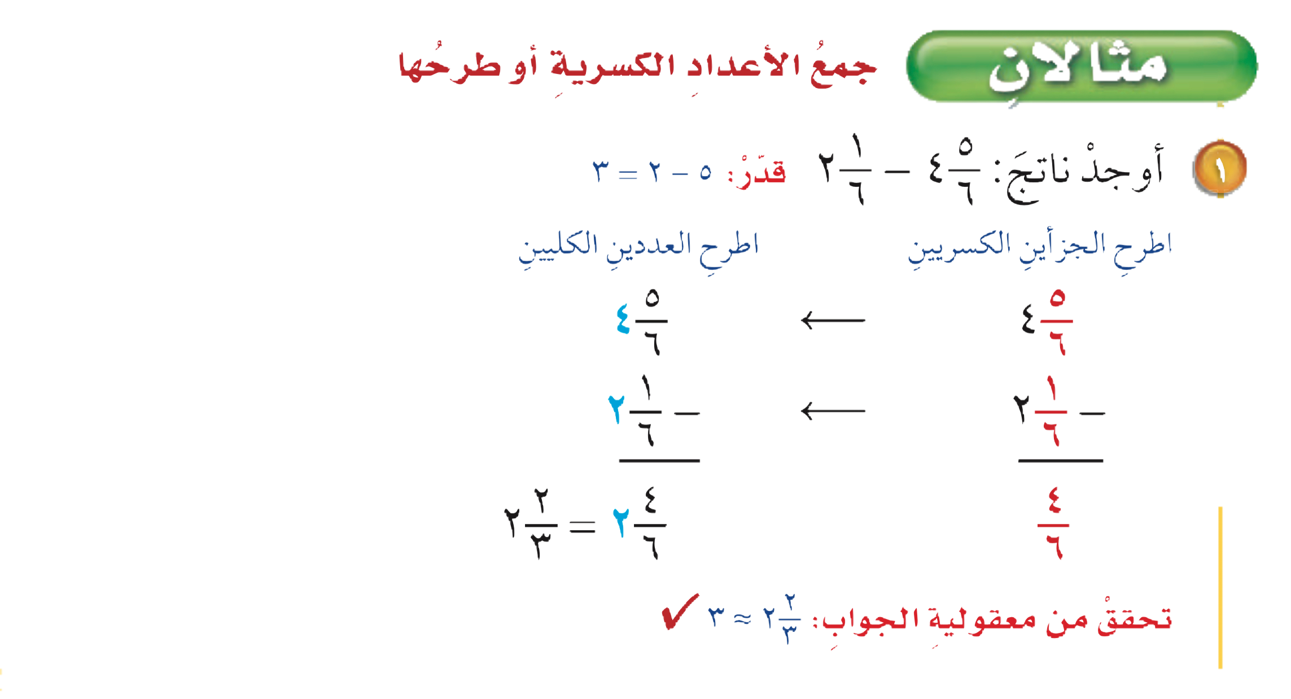

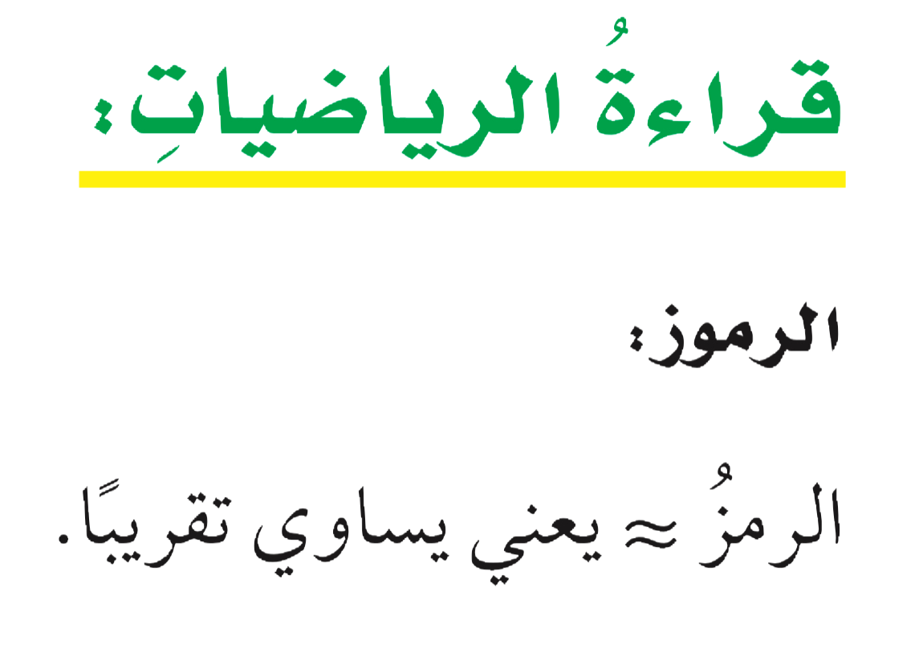
مثال
أدوات
نشاط
التركيز | فكرة الدرس | مفهوم | التدريس | استعد | أمثلة | التدريب | تأكد | مهارات عليا | التقويم | تقويم ختامي | الواجب

Slide 9
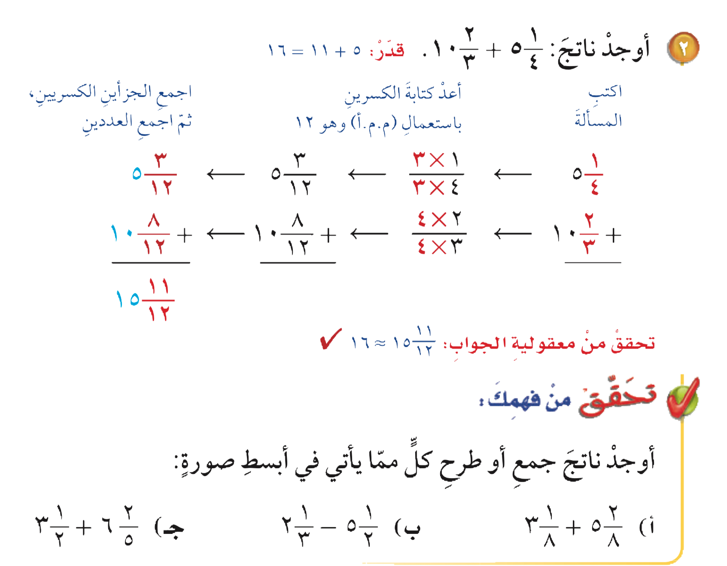
مثال
أدوات
تحقق من فهمك
نشاط
التركيز | فكرة الدرس | مفهوم | التدريس | استعد | أمثلة | التدريب | تأكد | مهارات عليا | التقويم | تقويم ختامي | الواجب

Slide 10

تحقق من فهمك
أدوات
الحل
نشاط
التركيز | فكرة الدرس | مفهوم | التدريس | استعد | أمثلة | التدريب | تأكد | مهارات عليا | التقويم | تقويم ختامي | الواجب

Slide 11
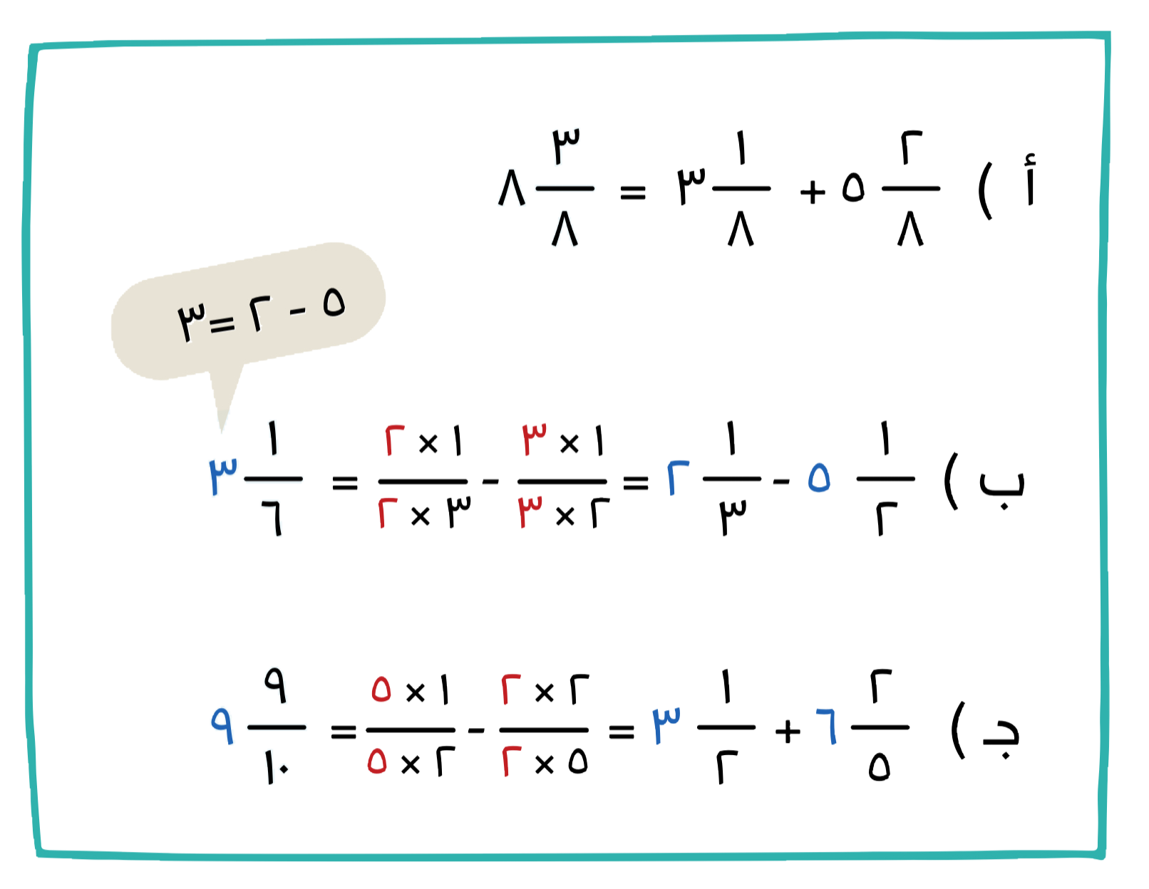
تحقق من فهمك
أدوات
نشاط
التركيز | فكرة الدرس | مفهوم | التدريس | استعد | أمثلة | التدريب | تأكد | مهارات عليا | التقويم | تقويم ختامي | الواجب

Slide 12
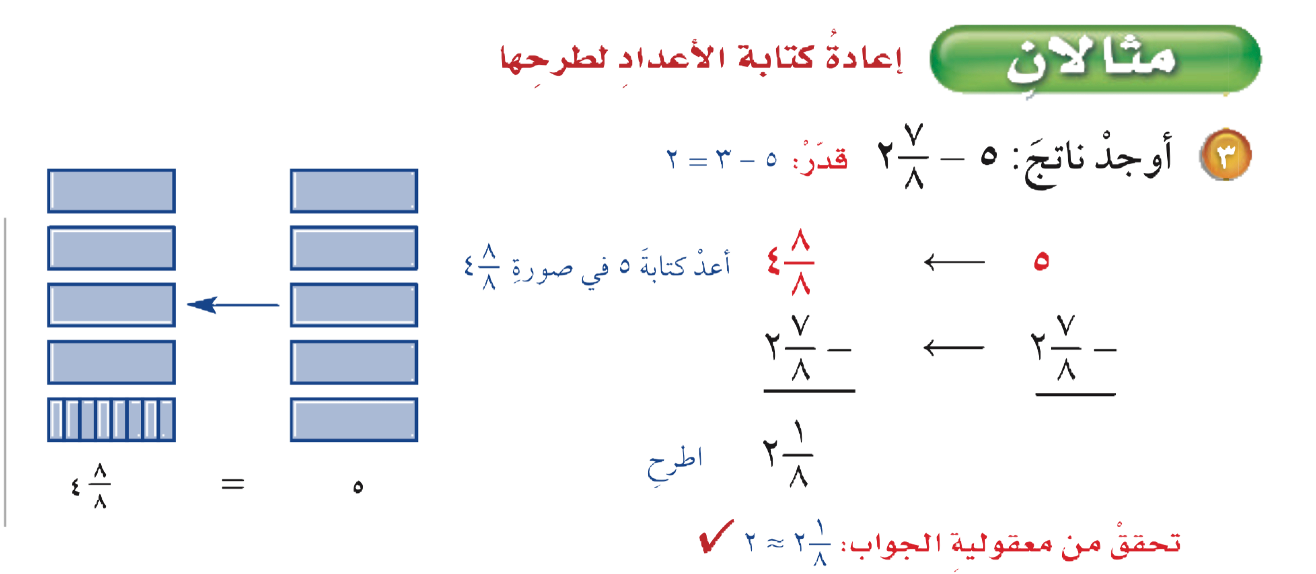
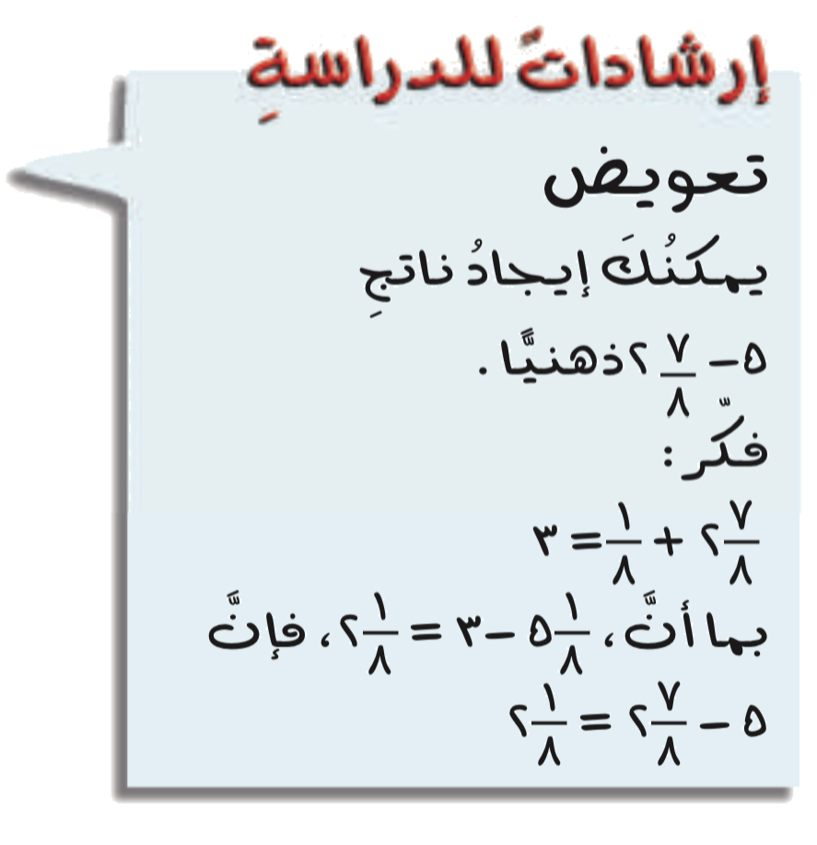
مثال
أدوات
نشاط
التركيز | فكرة الدرس | مفهوم | التدريس | استعد | أمثلة | التدريب | تأكد | مهارات عليا | التقويم | تقويم ختامي | الواجب

Slide 13
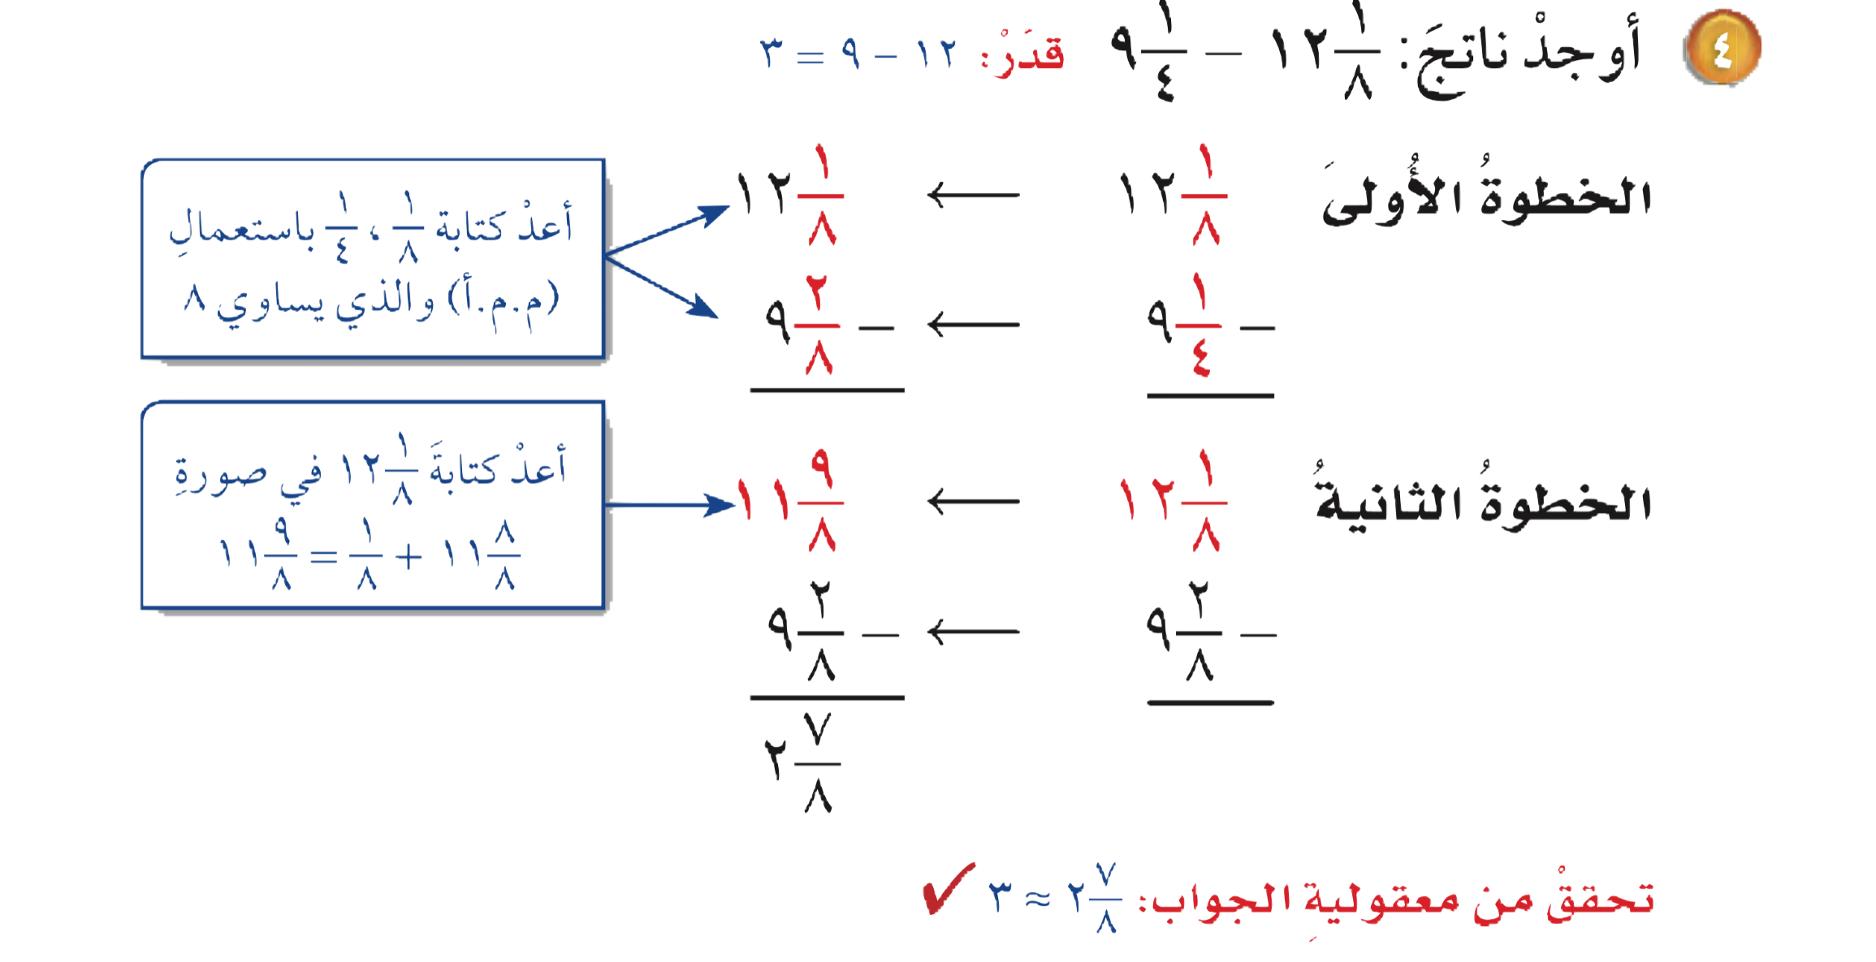
مثال
أدوات
تحقق من فهمك
نشاط
التركيز | فكرة الدرس | مفهوم | التدريس | استعد | أمثلة | التدريب | تأكد | مهارات عليا | التقويم | تقويم ختامي | الواجب

Slide 14
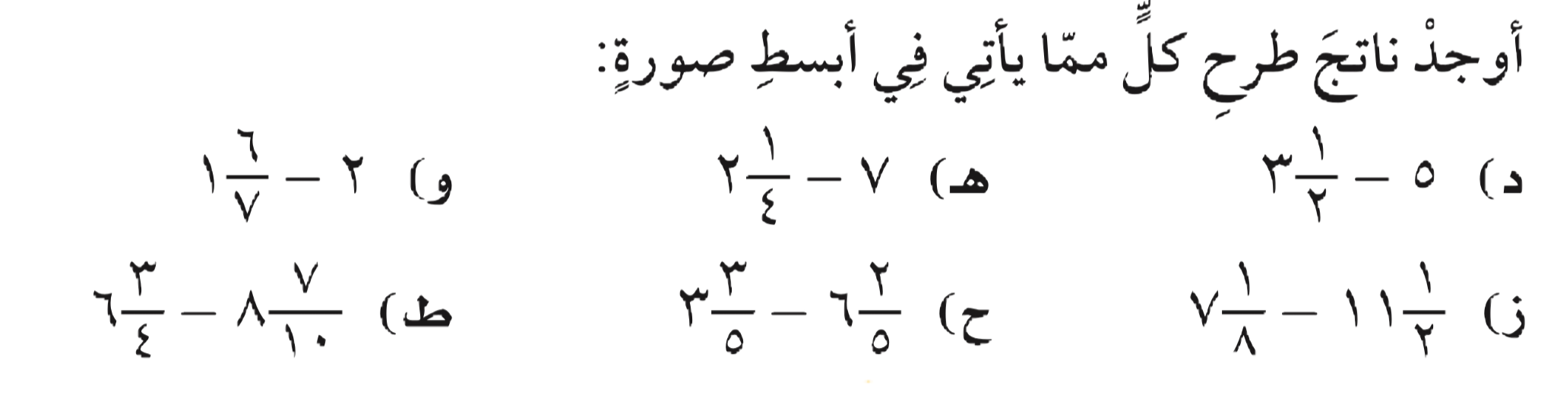
تحقق من فهمك
أدوات
الحل
نشاط
التركيز | فكرة الدرس | مفهوم | التدريس | استعد | أمثلة | التدريب | تأكد | مهارات عليا | التقويم | تقويم ختامي | الواجب

Slide 15
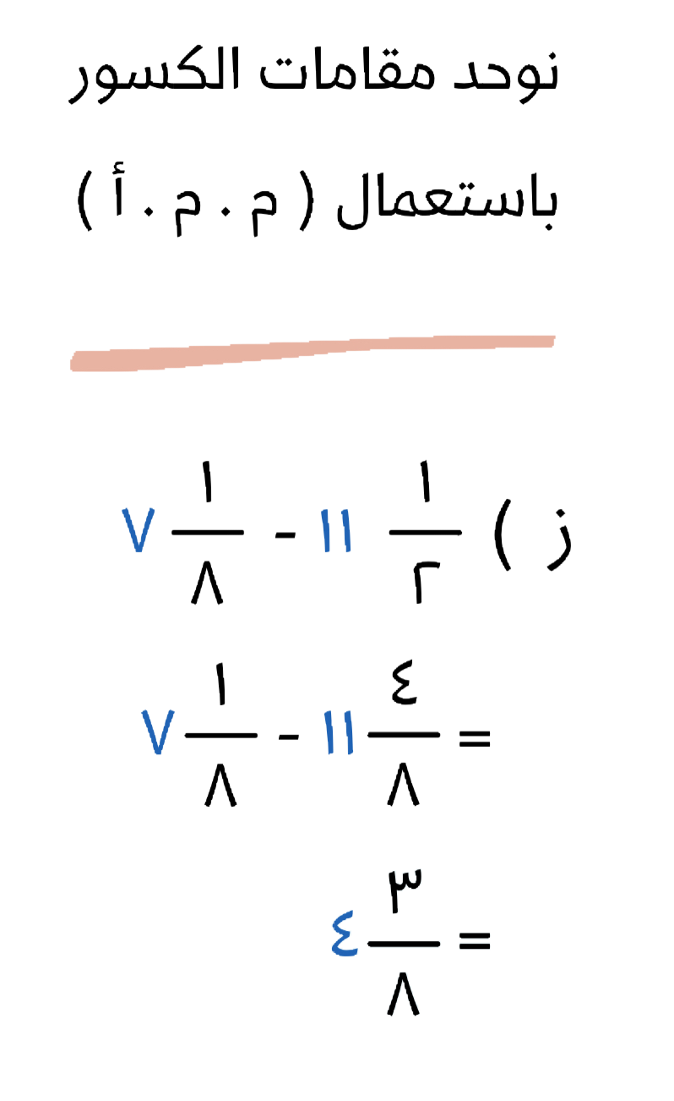
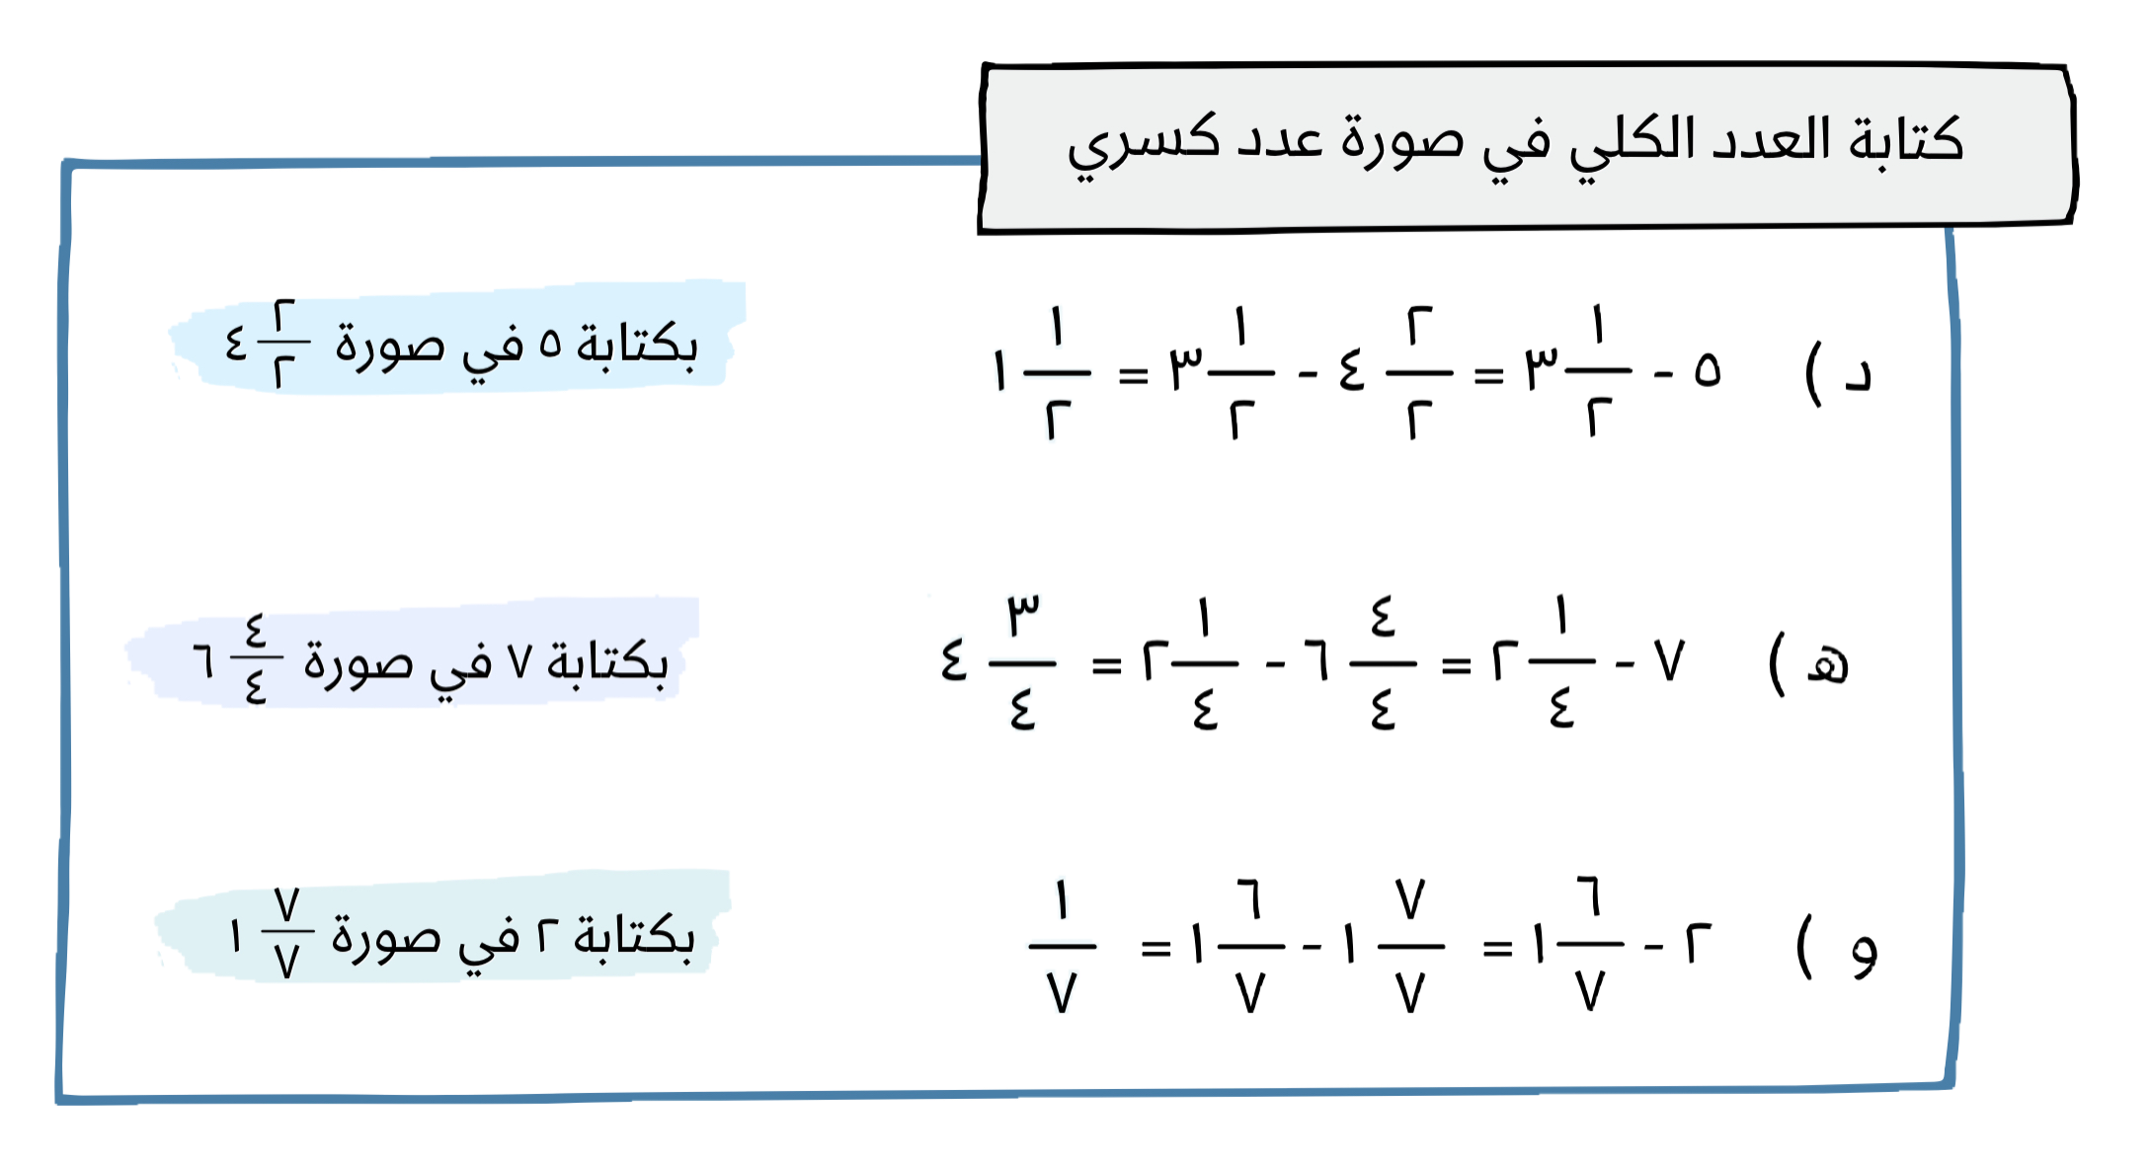
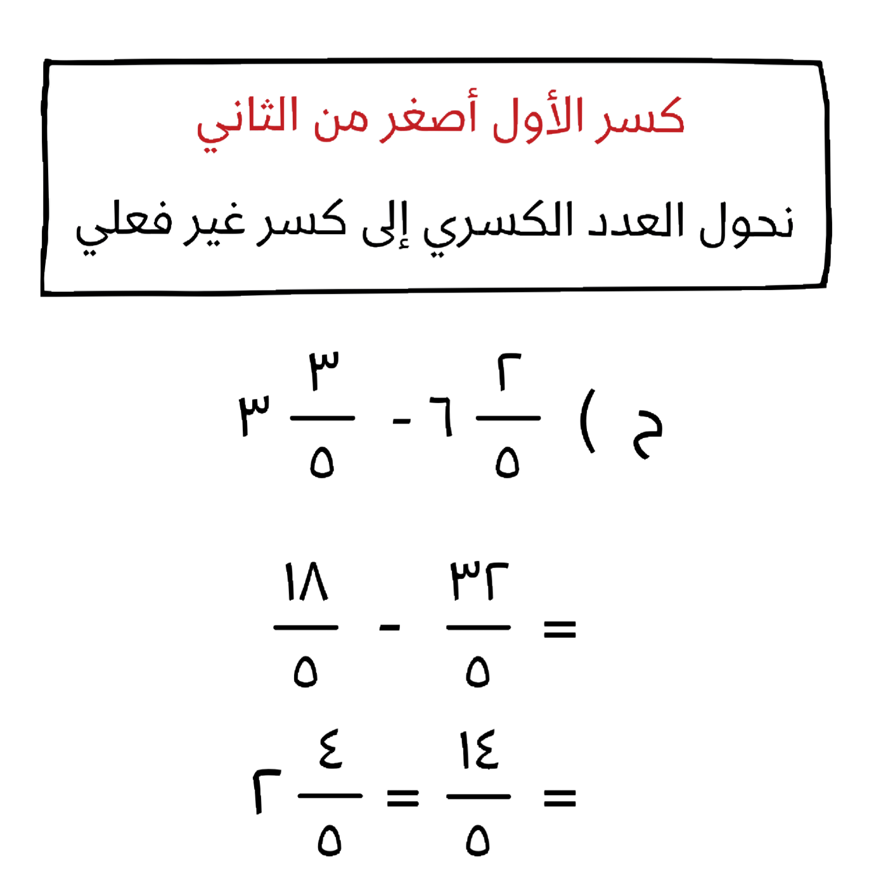
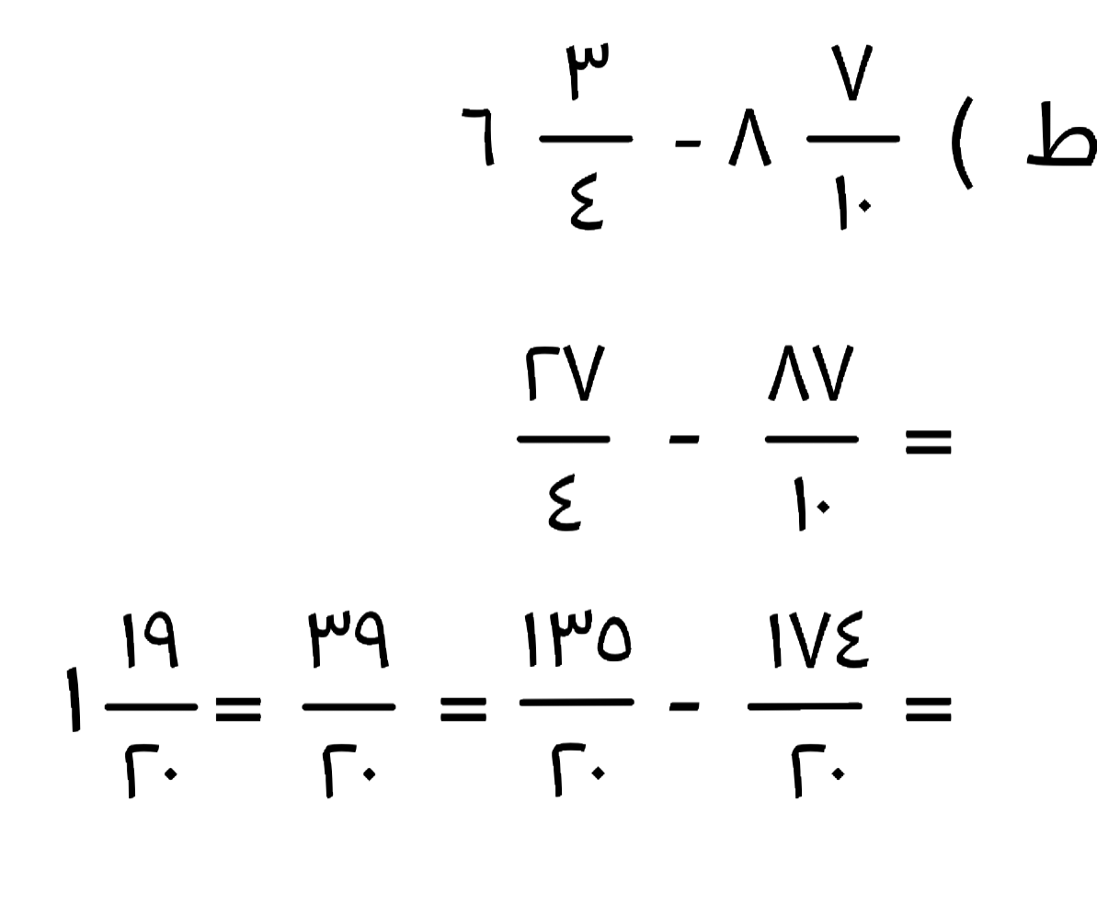
تحقق من فهمك
أدوات
نشاط
التركيز | فكرة الدرس | مفهوم | التدريس | استعد | أمثلة | التدريب | تأكد | مهارات عليا | التقويم | تقويم ختامي | الواجب

Slide 16
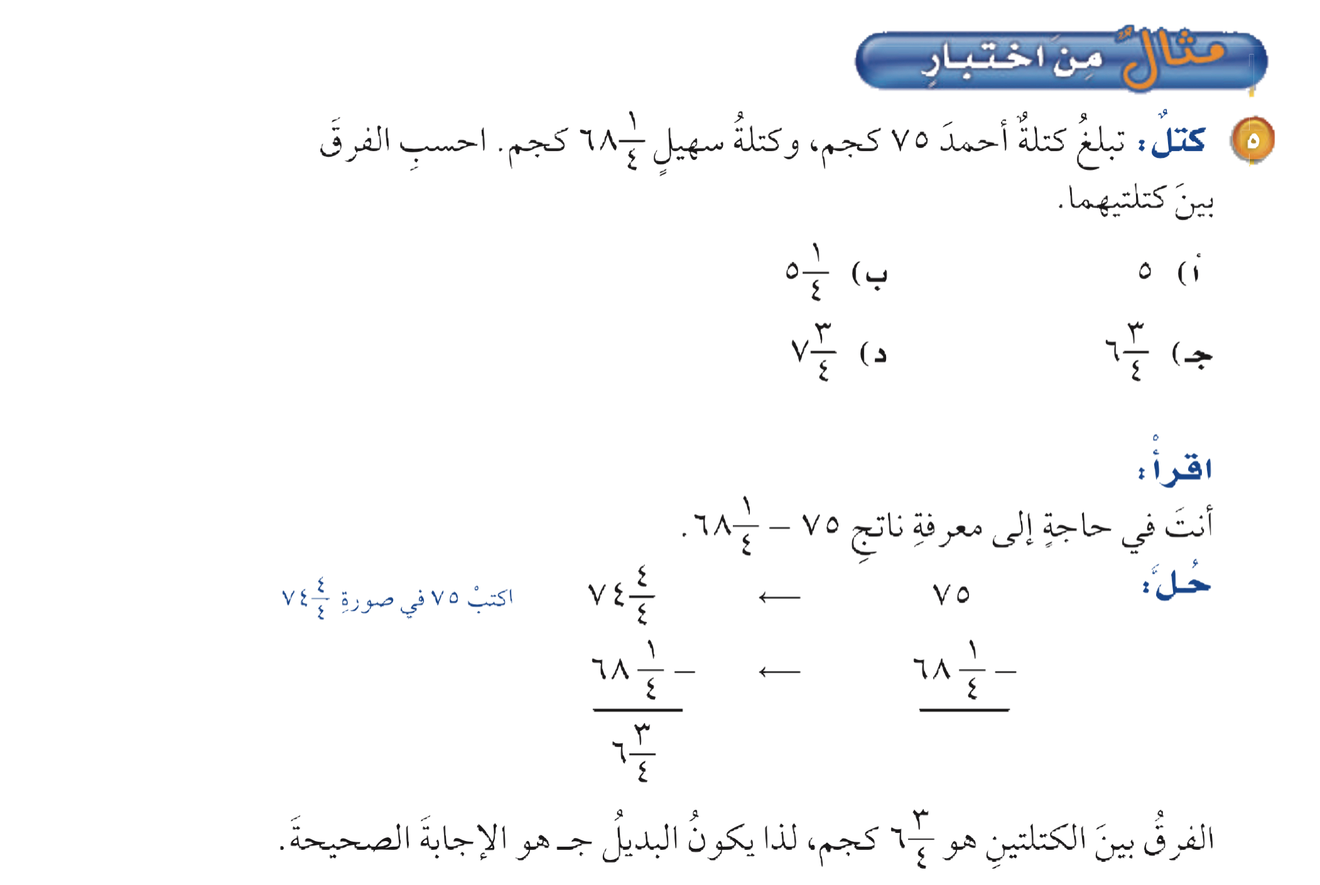
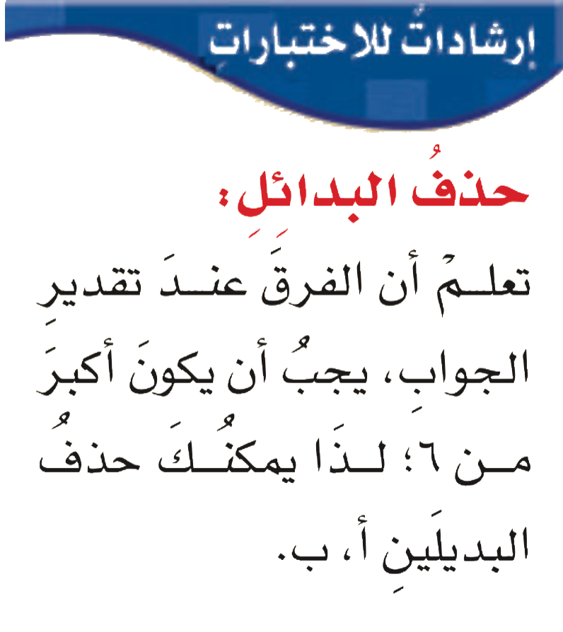
مثال من اختبار
أدوات
تحقق من فهمك
نشاط
التركيز | فكرة الدرس | مفهوم | التدريس | استعد | أمثلة | التدريب | تأكد | مهارات عليا | التقويم | تقويم ختامي | الواجب

Slide 17
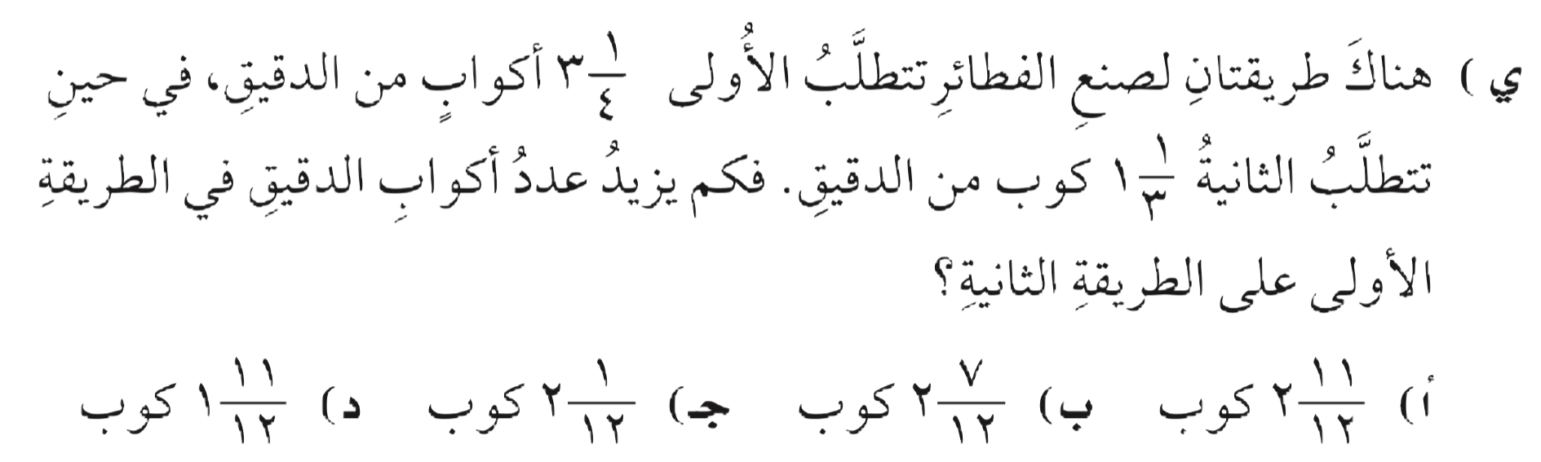
تحقق من فهمك
أدوات
الحل
نشاط
التركيز | فكرة الدرس | مفهوم | التدريس | استعد | أمثلة | التدريب | تأكد | مهارات عليا | التقويم | تقويم ختامي | الواجب

Slide 18
تحقق من فهمك
أدوات
نشاط
التركيز | فكرة الدرس | مفهوم | التدريس | استعد | أمثلة | التدريب | تأكد | مهارات عليا | التقويم | تقويم ختامي | الواجب

Slide 19
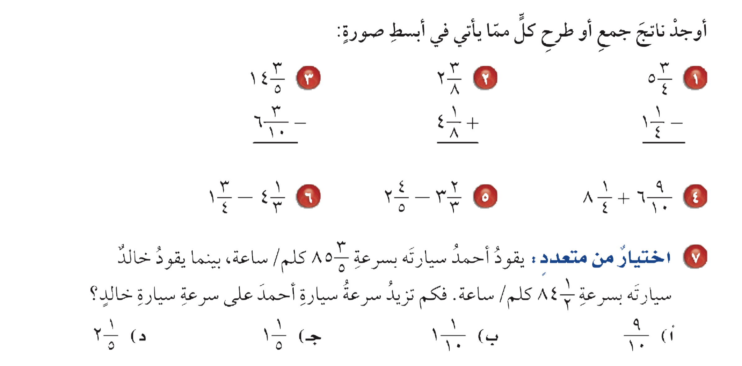
تـــــأكد
أدوات
الحل
نشاط
التركيز | فكرة الدرس | مفهوم | التدريس | استعد | أمثلة | التدريب | تأكد | مهارات عليا | التقويم | تقويم ختامي | الواجب

Slide 20
تـــــأكد
١٤
٦
٣ × ٢
أدوات
=
١٠
٥× ٢
٣
٦
١٠
٣
٨
=
١
٢
١٠
٤
٤
=
=
٢
٤
١
٤
٦
٦
=
=
٢
٨
نشاط
التركيز | فكرة الدرس | مفهوم | التدريس | استعد | أمثلة | التدريب | تأكد | مهارات عليا | التقويم | تقويم ختامي | الواجب

Slide 21
تـــــأكد
أدوات
الحل
نشاط
التركيز | فكرة الدرس | مفهوم | التدريس | استعد | أمثلة | التدريب | تأكد | مهارات عليا | التقويم | تقويم ختامي | الواجب

Slide 22
تـــــأكد
٣
١٨ + ٥
١ × ٥
٩ × ٢
٦
١٤
=
+
=
١٥
=
٨
أدوات
٢٠
٢٠
٤× ٥
١٠× ٢
١٣
=
١٥
٧
٢
=
١٢
نشاط
التركيز | فكرة الدرس | مفهوم | التدريس | استعد | أمثلة | التدريب | تأكد | مهارات عليا | التقويم | تقويم ختامي | الواجب

Slide 23
تـــــأكد
أدوات
الحل
نشاط
التركيز | فكرة الدرس | مفهوم | التدريس | استعد | أمثلة | التدريب | تأكد | مهارات عليا | التقويم | تقويم ختامي | الواجب

Slide 24
تـــــأكد
أدوات
نشاط
التركيز | فكرة الدرس | مفهوم | التدريس | استعد | أمثلة | التدريب | تأكد | مهارات عليا | التقويم | تقويم ختامي | الواجب

Slide 25
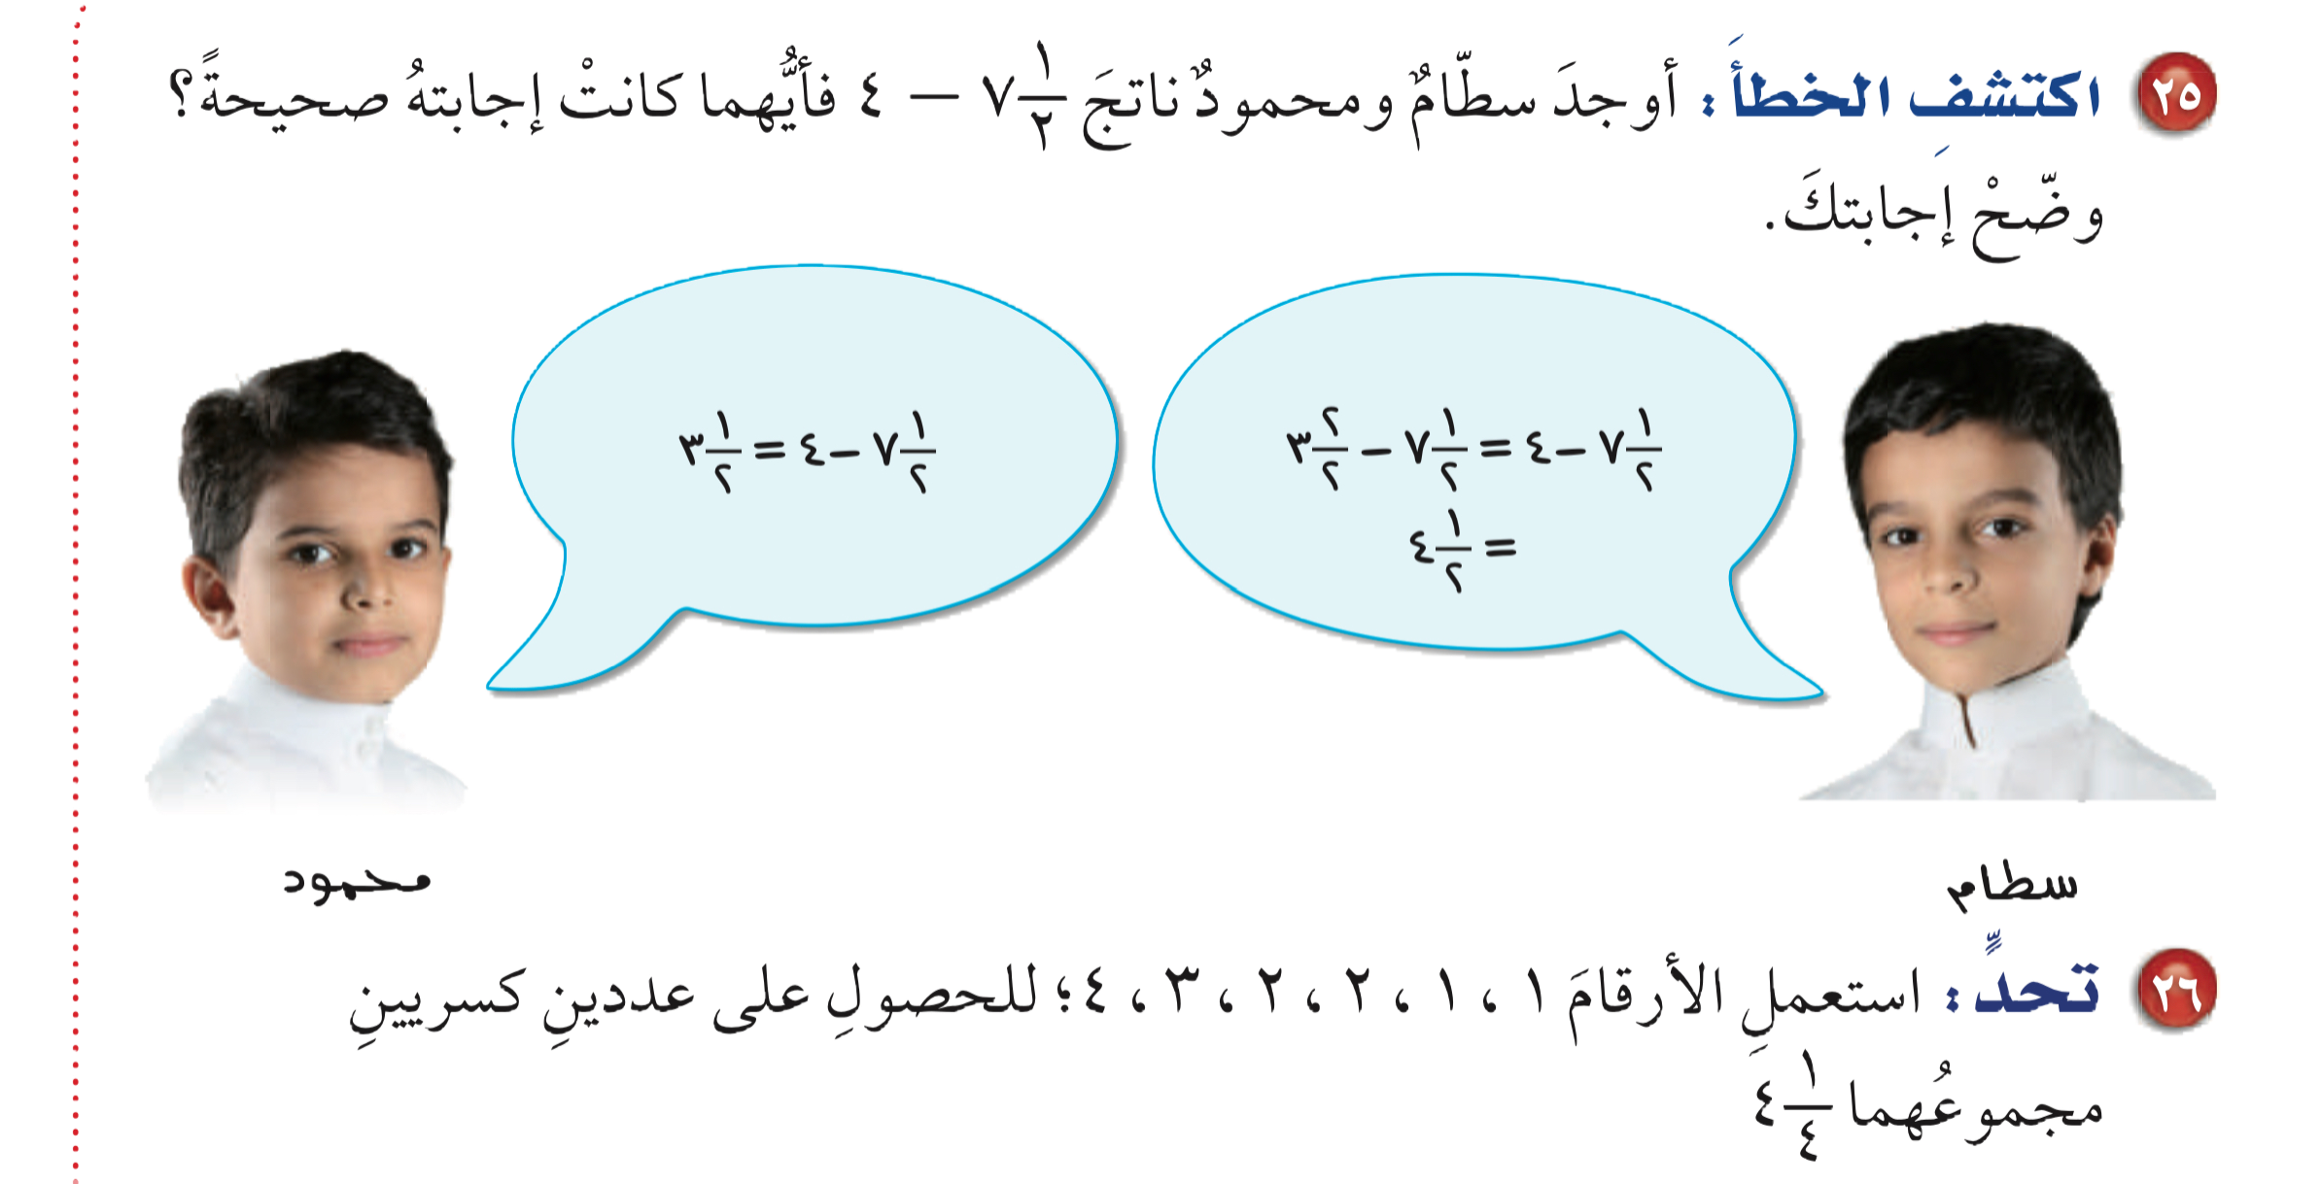
مسائل مهارات عليا
أدوات
الحل
نشاط
التركيز | فكرة الدرس | مفهوم | التدريس | استعد | أمثلة | التدريب | تأكد | مهارات عليا | التقويم | تقويم ختامي | الواجب

Slide 26

مسائل مهارات عليا
أدوات
نشاط
التركيز | فكرة الدرس | مفهوم | التدريس | استعد | أمثلة | التدريب | تأكد | مهارات عليا | التقويم | تقويم ختامي | الواجب

Slide 27
مسائل مهارات عليا
أدوات
الحل
نشاط
التركيز | فكرة الدرس | مفهوم | التدريس | استعد | أمثلة | التدريب | تأكد | مهارات عليا | التقويم | تقويم ختامي | الواجب

Slide 28
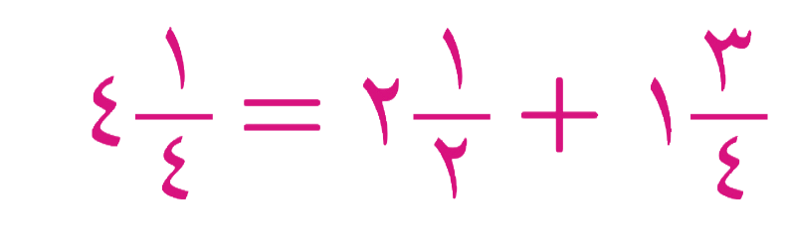
مسائل مهارات عليا
أدوات
نشاط
التركيز | فكرة الدرس | مفهوم | التدريس | استعد | أمثلة | التدريب | تأكد | مهارات عليا | التقويم | تقويم ختامي | الواجب

Slide 29
أدوات
ماذا تعلمت
ماذا أريد أن أعرف
ماذا أعرف
جدول التعلم
نشاط
التركيز | فكرة الدرس | مفهوم | التدريس | استعد | أمثلة | التدريب | تأكد | مهارات عليا | التقويم | تقويم ختامي | الواجب

Slide 30

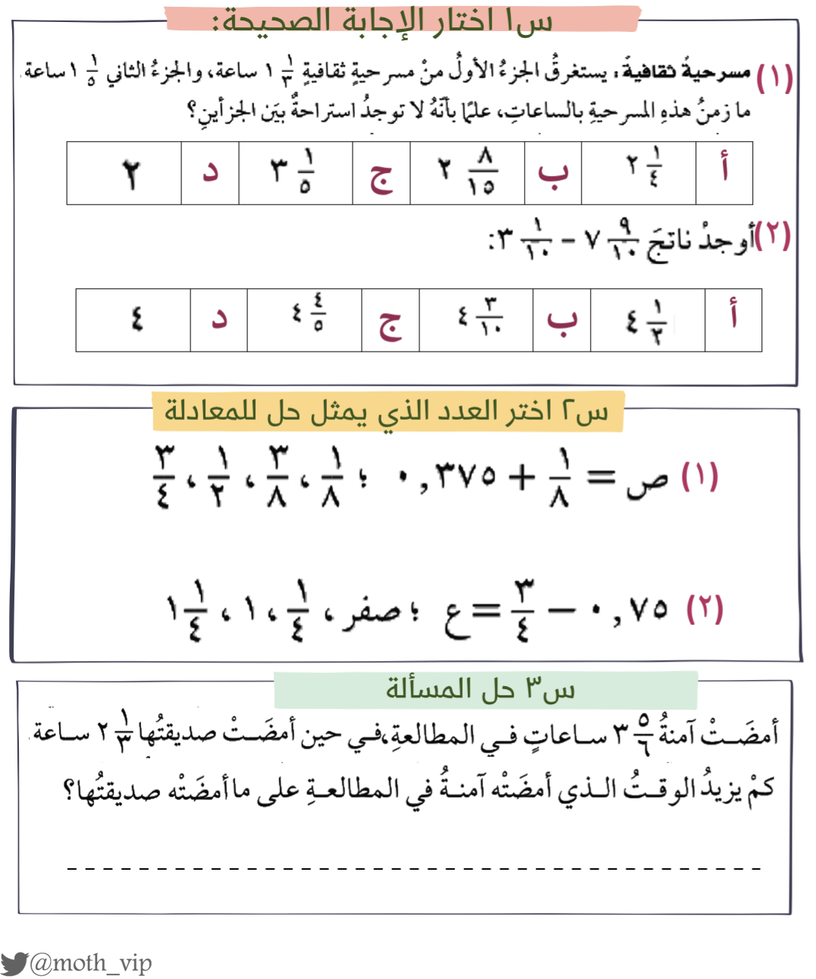

أدوات
تقويم
ختامي
نشاط
التركيز | فكرة الدرس | مفهوم | التدريس | استعد | أمثلة | التدريب | تأكد | مهارات عليا | التقويم | تقويم ختامي | الواجب

Slide 31
الواجب
أدوات
سؤال
٨ ، ١٧ ، ٢١
صفحة
٣٦
ختاماً
إن لم تُقدّم وقتك الثمين وجُهدك وتعبك لأجل هدف عظيم تسعى له فلن تصل إليه.
نشاط
التركيز | فكرة الدرس | مفهوم | التدريس | استعد | أمثلة | التدريب | تأكد | مهارات عليا | التقويم | تقويم ختامي | الواجب

